Slide 1
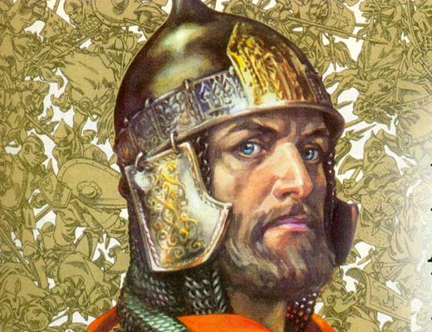
Урок – проект
«Вера, надежда, любовь
в жизни Александра Невского»
Предмет: ОРКСЭ
Класс: 4
Учитель: Кошкарова Е.А.
МБОУ СОШ №31 имени С.Н.Потапова
Белоглинский район
Ст. Успенская

Slide 2
ЛЕНТА ВРЕМЕНИ
Тема «Вера, надежда, любовь в жизни святого Александра Невского»
I. РОДИНА АЛЕКСАНДРА НЕВСКОГО.
В каком городе родился Александр Невский?_____________
Предполагаемые даты рождения князя? ________
Какой обряд был совершён над Александром в Спасо – Преображенском соборе?
Сколько лет исполнится со дня рождения Святого Благоверного великого князя Александра Невского в 2021 году?___________

Slide 3
Лента времени
ТЕМА «ВЕРА, НАДЕЖДА, ЛЮБОВЬ В ЖИЗНИ СВЯТОГО АЛЕКСАНДРА НЕВСКОГО»
II. ПОСВЯЩЕНИЕ В ВОИНА.
Сколько лет было Александру, когда он принял «княжеский постриг»?
Почему обычай назывался «постригом»?__________
Где совершался обряд?__________________________________
Что подарил сыновьям князь Ярослав_____________________
Какие книги читал Александр? «Е . . . . . . . е» , «П . . . . и . .».

Slide 4
Лента времени
ТЕМА «ВЕРА, НАДЕЖДА, ЛЮБОВЬ В ЖИЗНИ СВЯТОГО АЛЕКСАНДРА НЕВСКОГО»
ТЕМА « ВЕРА, НАДЕЖДА, ЛЮБОВЬ В ЖИЗНИ СВЯТОГО
3. ВОКНЯЖЕНИЕ НА ПРЕСТОЛ.
Д | О | Н | Г | О | В | Р | О
8 | 2 | 1 | 4 | 5 | 3 | 6 | 7
X + VI
==

Slide 5
Лента времени
ТЕМА «ВЕРА, НАДЕЖДА, ЛЮБОВЬ В ЖИЗНИ СВЯТОГО АЛЕКСАНДРА НЕВСКОГО»
4. Первая победа
1. Куда идёт князь перед сражением?
2. Какие слова он сказал своей дружине?
«Не Бог, а в ».
3. Кто помогал Александру в битве со шведами?
4. Дата смерти князя Александра Невского _____ ноября 12 3г.
5. С каким именем князь был пострижен в монахи?

Slide 6
Я начинаю свой урок,
Пусть он пойдёт ребятам впрок!
О славном муже речь идёт,
Он в летопись страны войдёт.
Защитник веры и Отчизны,
Он, не жалея своей жизни,
Страну родную защищал!
Он Богу это обещал!
Любил народ, за правду бился!
«Не в силе Бог!» - он говорил.
За то Господь его хранил!

Slide 7
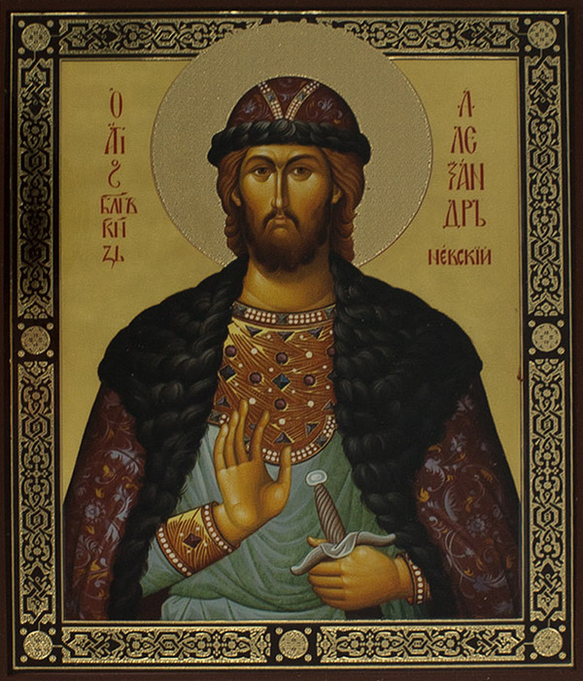
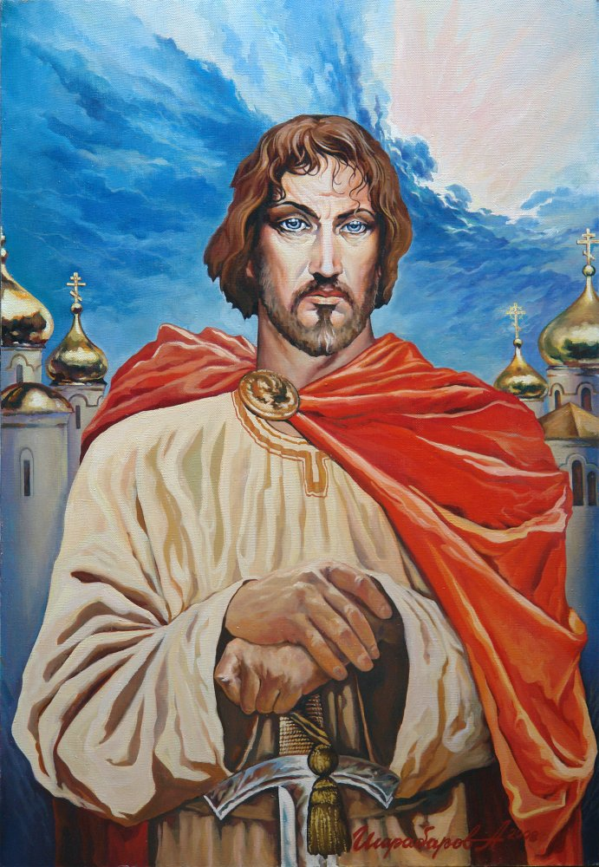
Мудрость, спокойствие, радостнопечалие.
Решимость, гнев, злость, мудрость, уверенность, спокойствие, мужество, равнодушие, радостнопечалие.
Решимость,уверенность, мужество.

Slide 8
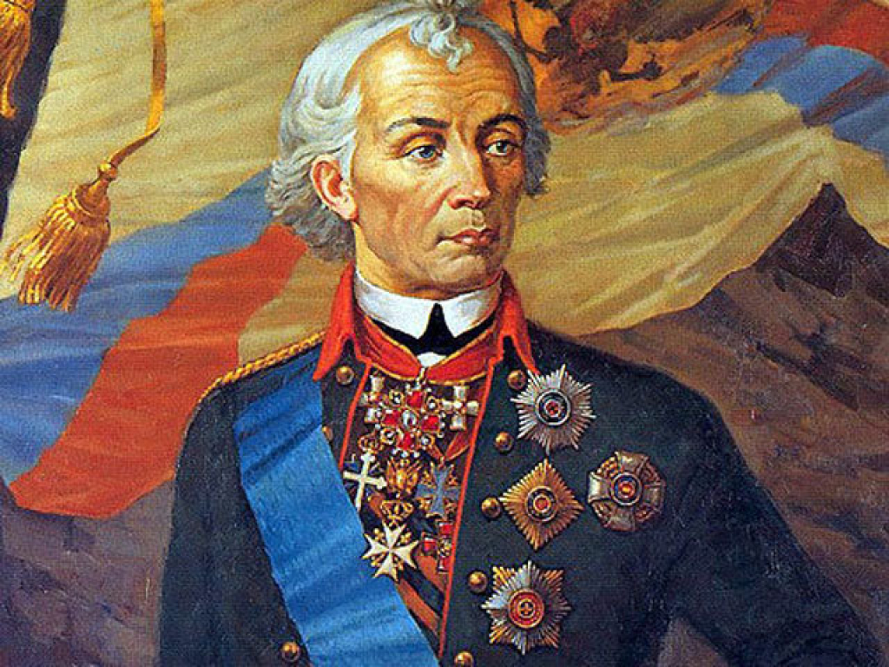
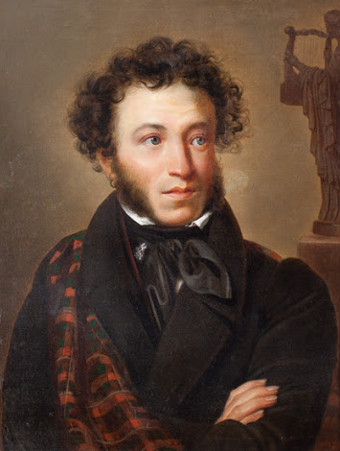
Как зовут этих известных людей?
Александр Суворов
Александр Пушкин

Slide 9
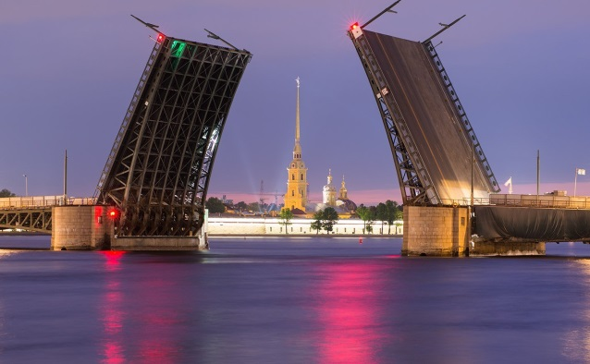
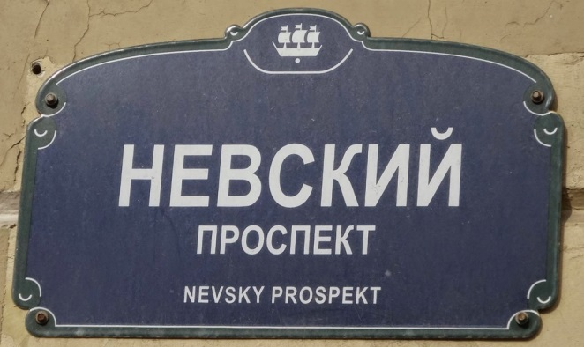
Как называется река, на которой произошло сражение?

Slide 10
Святой Благоверный великий князь
Александр Невский

Slide 11
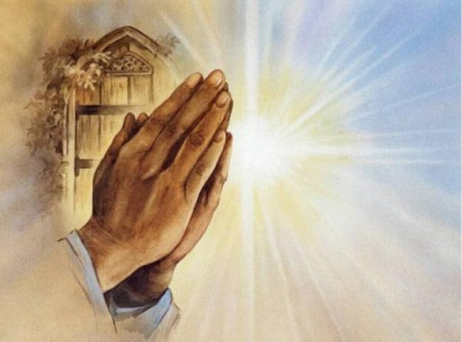
В
Н
Л
Е
А
Ю
Р
Д
Б
А
Е
О
Ж
В
Д
Ь
А

Slide 12
Урок - проект
«Вера, надежда, любовь
в жизни Александра Невского»
Что помогало князю быть непобедимым ?
Почему Церковь причислила князя к лику святых?

Slide 13
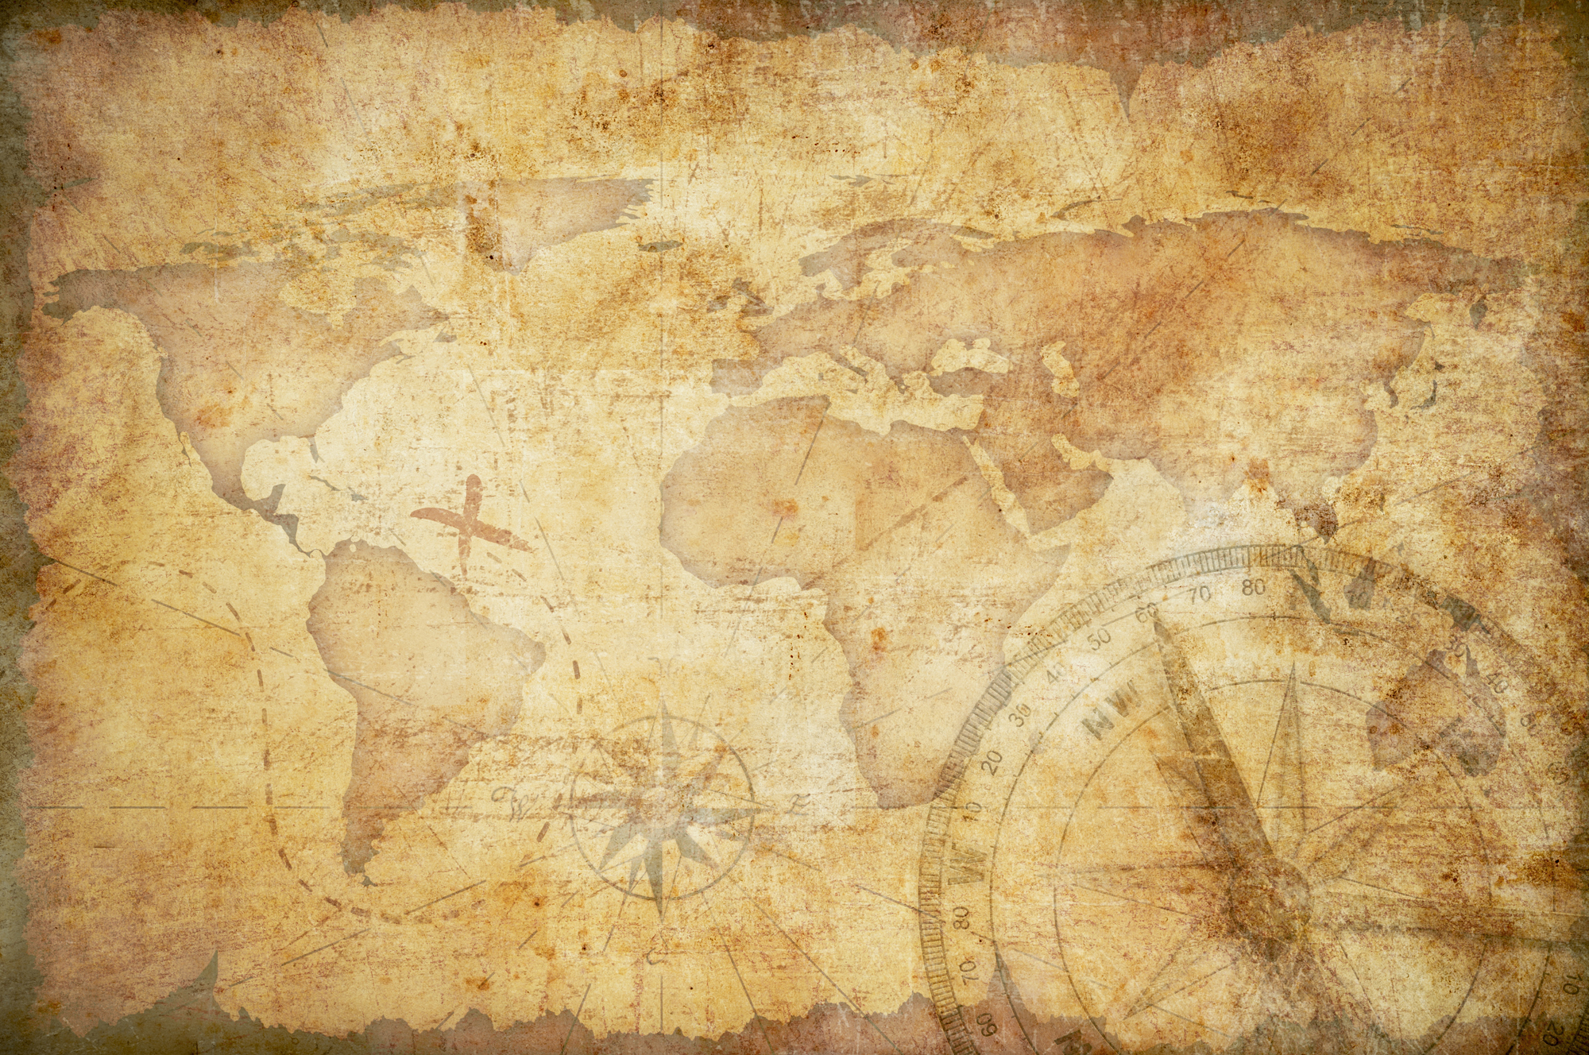
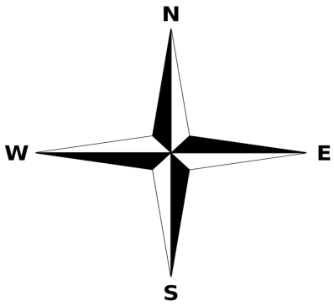
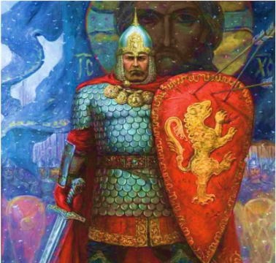
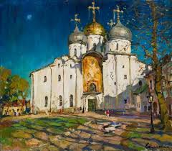
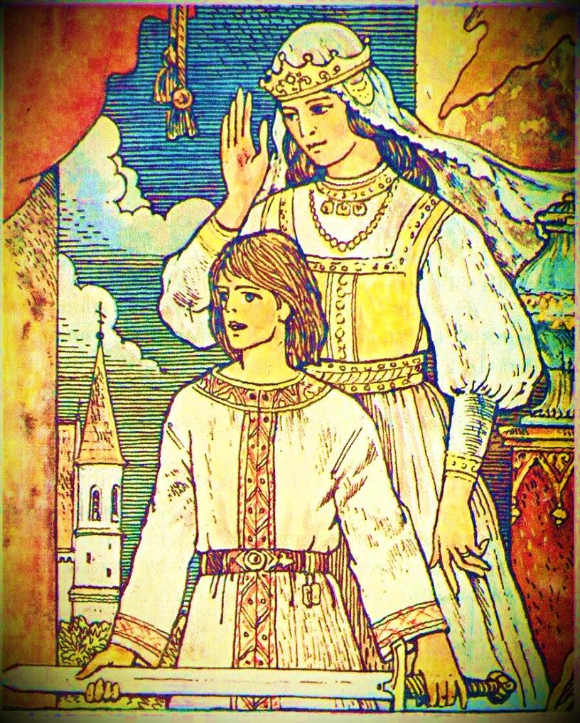
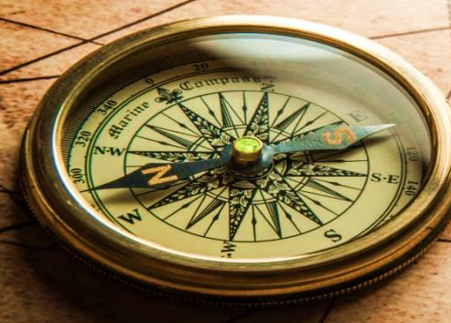
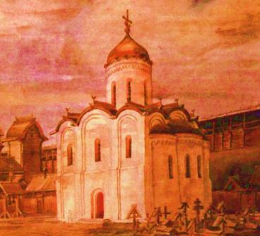
ДОРОЖНАЯ КАРТА
4..Первая победа
3.Вокняжение на престол
2. Посвящение в воина
1. Родина
Александра Невского

Slide 14
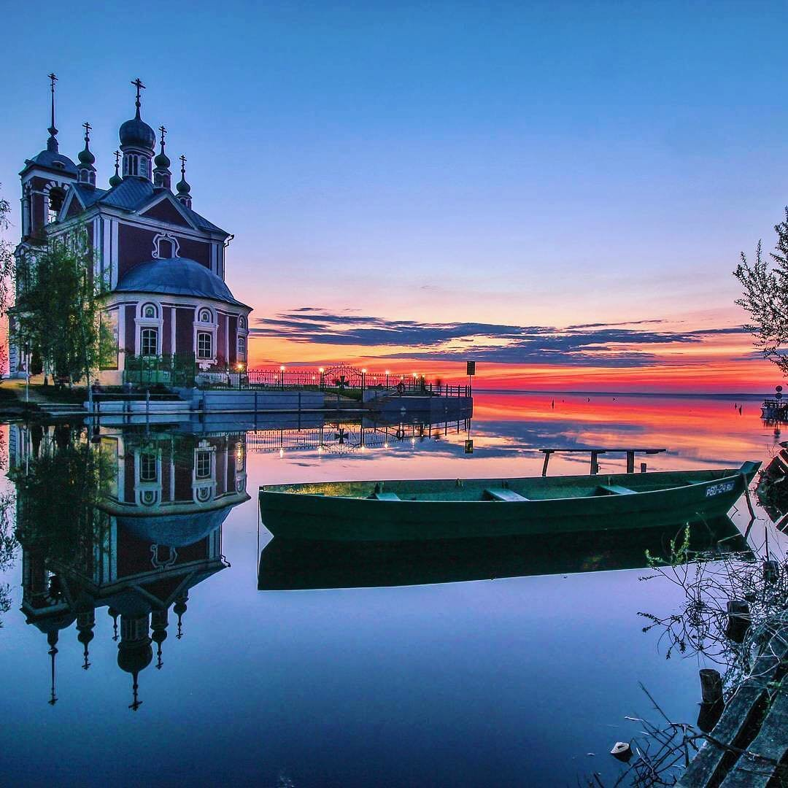
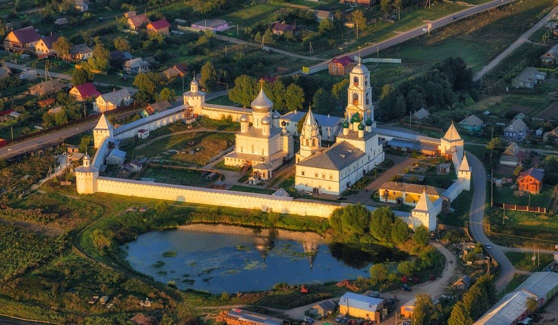
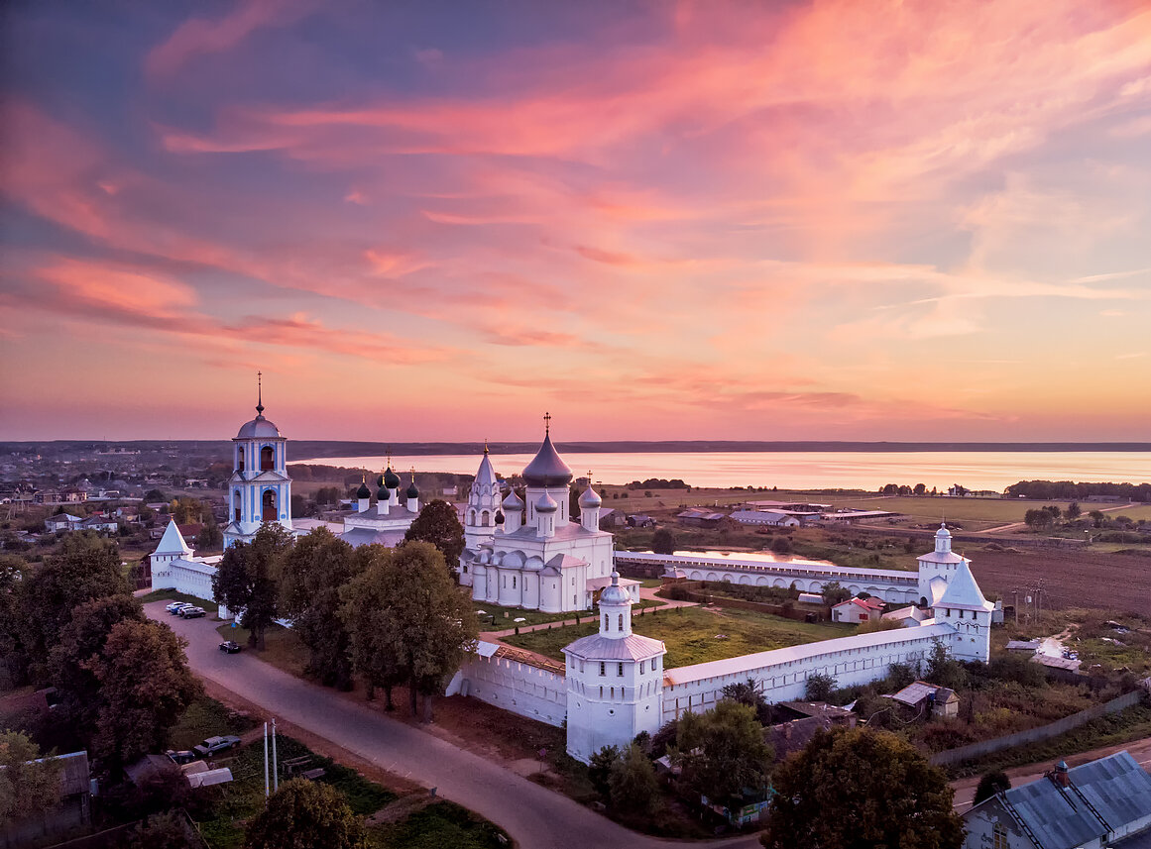
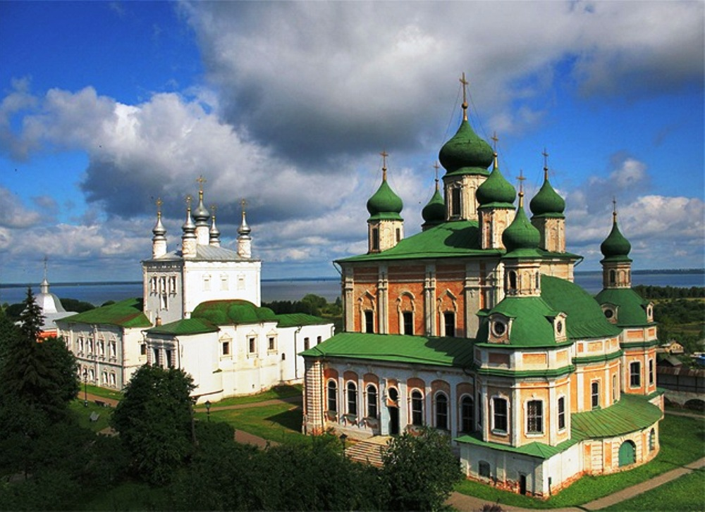
Родина Александра Невского

Slide 15
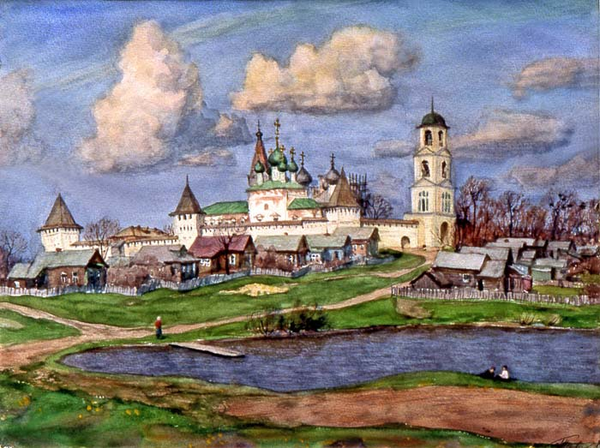
Переславль - Залесский
Старинный русский город, находящийся в самом центре России, в 140 км от Москвы. Основан князем Юрием Долгоруким и по возрасту – он ровесник Москвы. Ему исполнилось 868 лет.

Slide 16
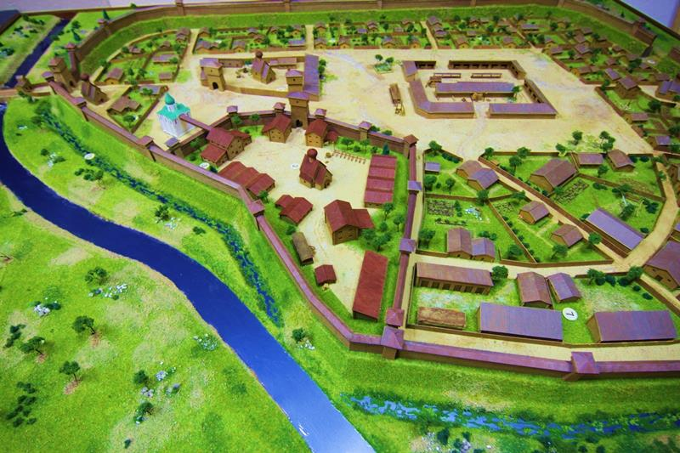

Slide 17
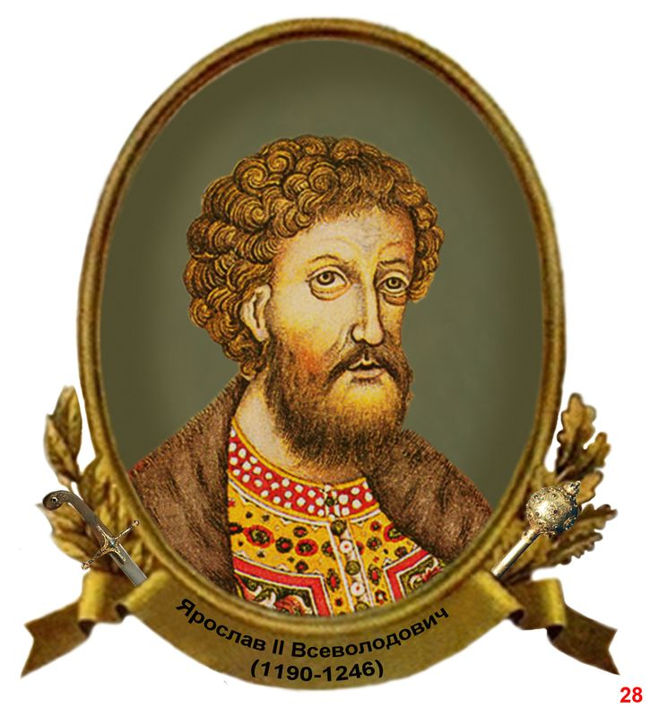
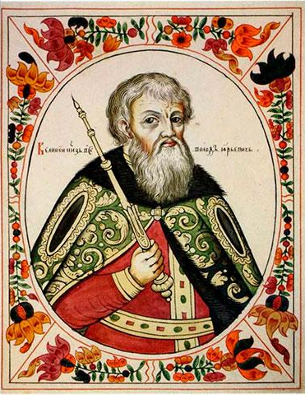
Ярослав II Всеволодович
Всеволод III
Большое Гнездо

Slide 18
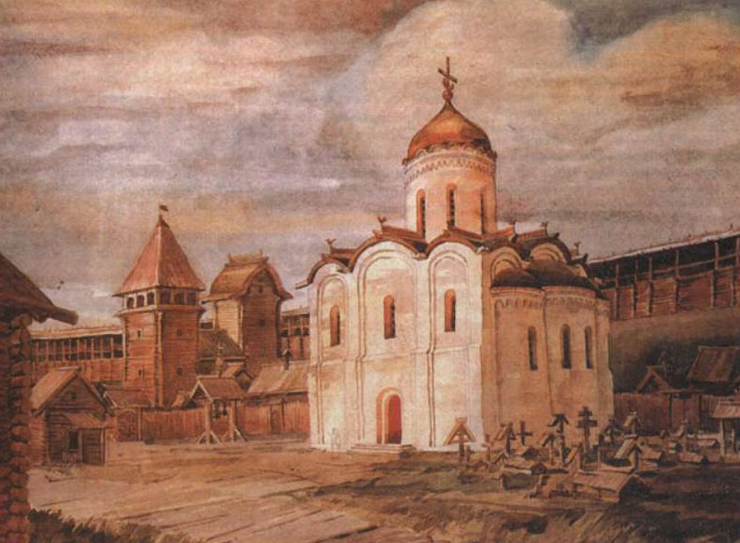
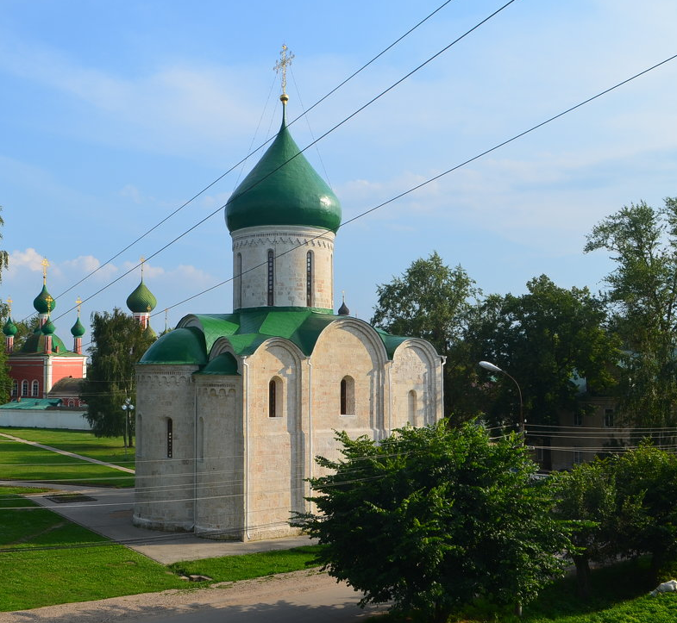
Спасо-Преображенский собор, XII век

Slide 19
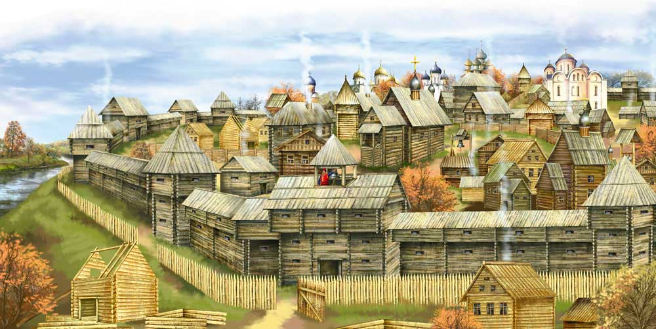

Slide 20
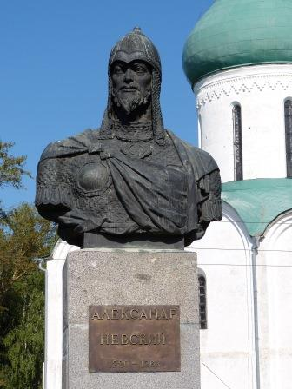
800 лет со дня рождения
князя Александра Невского
13 мая 1221 год (30 мая 1220 г.)

Slide 21
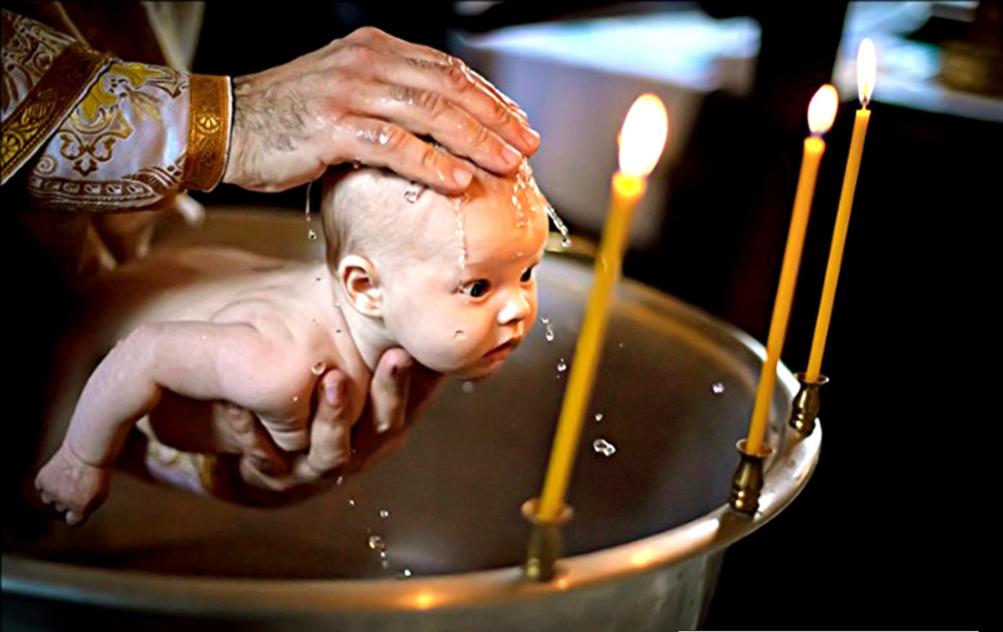
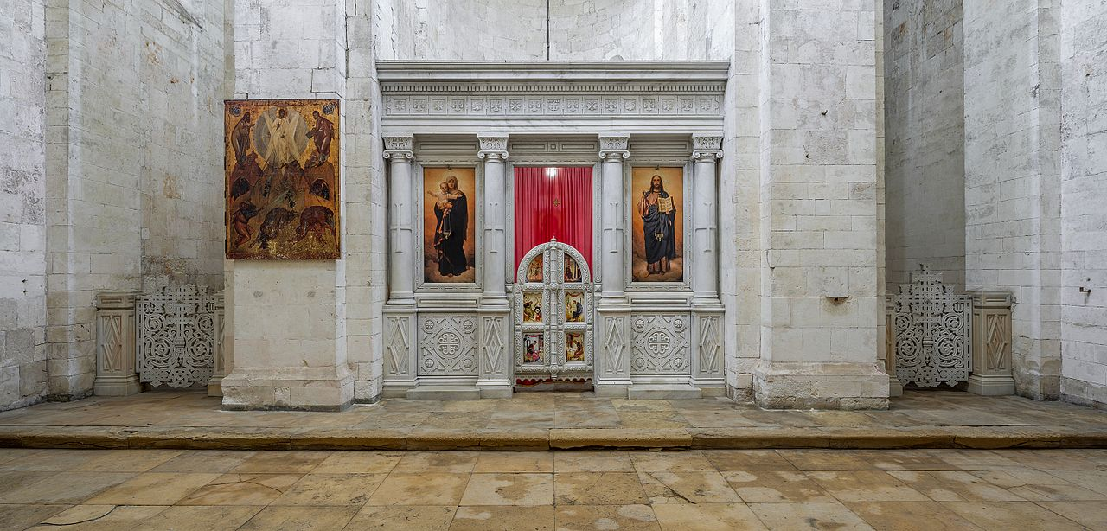

Slide 22
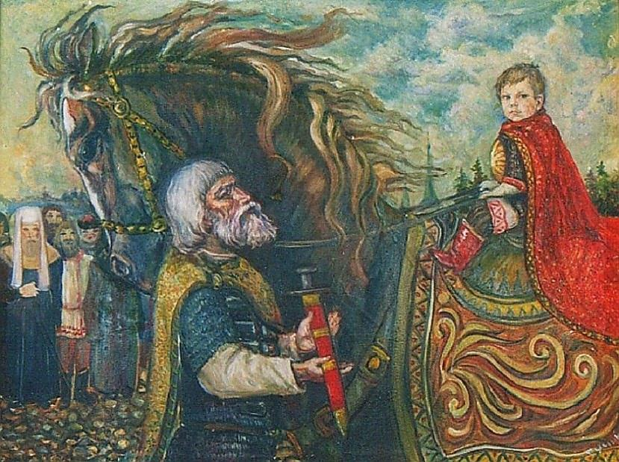
Посвящение в воина

Slide 23
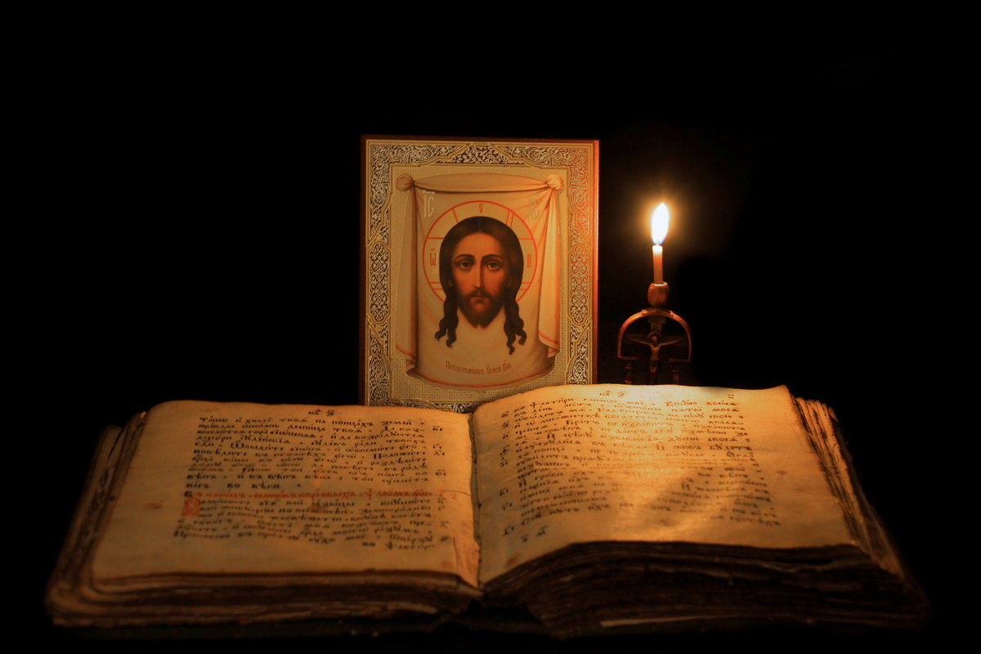

Slide 24
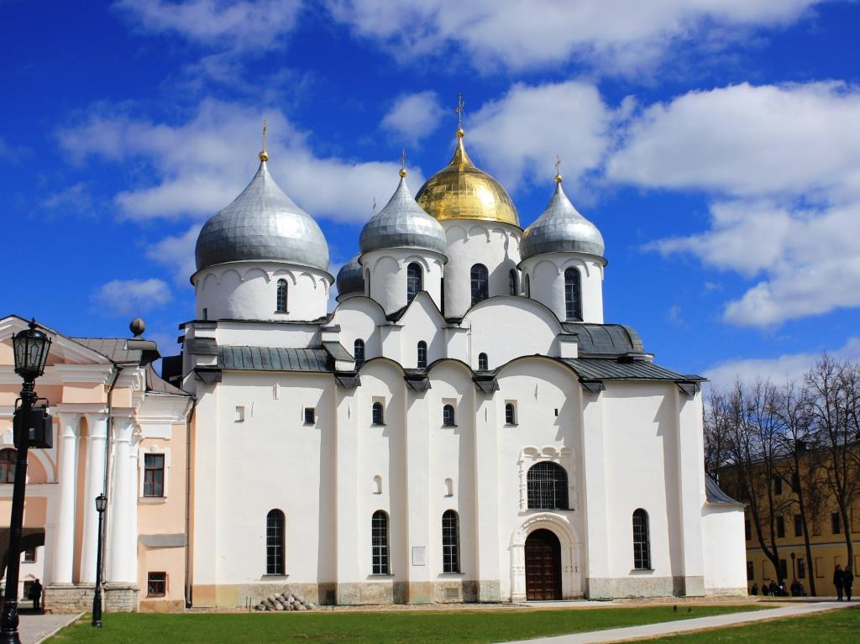
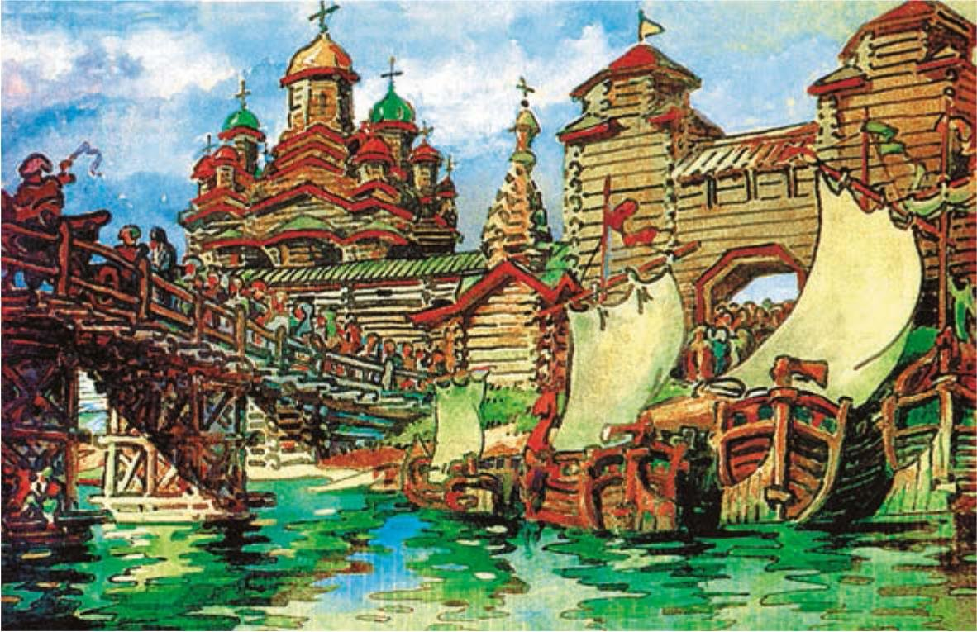
Вокняжение на престол
«Где София, там и Новгород»
X + VI=
XVI

Slide 25
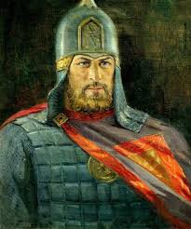
«Александр правил мудро и справедливо, всякий спор решал по закону. Выступал защитником сирот, вдовиц, был помощником голодающих, строил храмы. Чтил священство и монашество, т.е. был князем от Бога и послушным Богу»
Справедливым, жестоким, мудрым, строгим, верующим, отважным, трусливым, хитрым, милосердным.

Slide 26
Собор Святой Софии

Slide 27
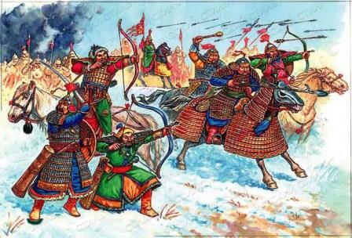
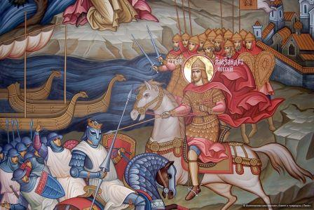
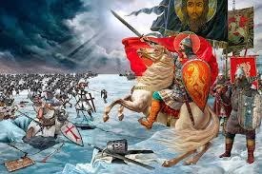
Над землёй родной, над Россеею Чёрный дым враги порассеяли, Стонет, плачет от них земля русская, Переполнена горя чувствами. Злые вороны над страной кружат, Растерзать её на куски хотят.

Slide 28
Святой благоверный князь
Александр Невский

Slide 29
Святой Александр, вдохновляемый верой Христовой, чувствовал великую ответственность пред Богом и историей за судьбу Святой Церкви и своей Родины. Много славных деяний совершил великий князь во имя Бога и Отечества! Умер князь в 14 ноября 1263 года. Перед смертью он принял постриг в монахи с именем Алексий. В надгробном слове митрополит Кирилл сказал: «Знайте, чада моя, что уже зашло солнце земли суздальской. Не будет больше такого князя в Русской земле».

Slide 30
Словесный портрет
Александра Невского
Александр Невский.
Справедливый, православный.
Верит, молится, сражается.
«Не в силе Бог, а в правде!»
Святой благоверный князь.

Slide 31
https://ic.pics.livejournal.com/raven_yellow/75125316/752635/752635_original.jpg
http://www.travnikov.ru/al-p08/p08-01.jpg Травников Переславль - Залесский
http://www.prosto-maket.ru/uploadimg/port/big/97/muzeyniy_m_3229348955.jpg Макет города
http://itd0.mycdn.me/image?id=893921510169&t=20&plc=MOBILE&tkn=*iNfFcVXUzKOM2M47ZW2Ya6jiTC4 – княжение
http://pm1.narvii.com/7192/20d04443a8b81185e92b136e6bfef675d16f72fcr1-800-960v2_uhq.jpg
http://museum-nmsk.ru/wp-content/uploads/2020/07/img-02-17.jpg
http://3.bp.blogspot.com/-rMK7H4LwkxA/VBdFIgUgwdI/AAAAAAAAAoA/drbOgNV07Xo/s1600/NevskyProspect.jpg
https://static.wixstatic.com/media/479c8d_434f15e467434c8ea3d0458688512728~mv2.png/v1/fill/w_1000,h_800,al_c/479c8d_434f15e467434c8ea3d0458688512728~mv2.png
https://euronn.ru/Image/1789930.gif
https://h1.hqtexture.com/75/7488/1393532708-2.jpg
https://i.pinimg.com/originals/b9/a9/79/b9a979873bc0fb839eb365246429ad97.jpg
https://nebo365.ru/images/detailed/99/68045_17971_01.jpg
https://www.neizvestniy-geniy.ru/images/works/photo/1/5786_1.jpg
картина

Slide 32
https://e7.pngegg.com/pngimages/274/161/png-clipart-index-finger-computer-icons-pointer-hand-hand-text-hand.png рука
https://gsvu.mvd.ru/upload/site142/folder_page/temp/__1429820772_866/fb3fa781009c14b1cfb62847cf9f9485.jpg А. Суворов
https://your-happy-life.com/wp-content/uploads/2015/02/lyubov_i_vera_lubov_i_vera_1.jpg
Вера
https://pbs.twimg.com/media/CCkkHvfW8AElB5Y.jpg Переславль
https://avatars.mds.yandex.net/get-pdb/199965/b44b016f-50ab-4be3-89e0-e789c85c726d/s1200
https://sutochno-pz.ru/wp-content/uploads/2015/09/00.jpg
https://i.pinimg.com/736x/9d/b7/20/9db7206251b34c9fea1161b4b5c576c5.jpg
Ярослав
https://upload.wikimedia.org/wikipedia/commons/thumb/e/e4/%D0%9F%D0%BC%D0%B7-%D0%B8%D0%BD%D1%82%D0%B5%D1%80%D1%8C%D0%B5%D1%80-18-%D1%81%D0%BE%D0%B1%D0%BE%D1%80-0401.jpg/1280px-%D0%9F%D0%BC%D0%B7-%D0%B8%D0%BD%D1%82%D0%B5%D1%80%D1%8C%D0%B5%D1%80-18-%D1%81%D0%BE%D0%B1%D0%BE%D1%80-0401.jpg собор
http://rk.karelia.ru/wp-content/uploads/2015/08/gorod-drevnej-rusi.jpg
город
https://get.pxhere.com/photo/monument-statue-church-sculpture-memorial-art-orthodox-russia-historically-golden-ring-pereslawl-alexander-nevsky-771674.jpg памятник

Slide 33
https://avatars.mds.yandex.net/get-zen_doc/1909279/pub_5daa0a0935c8d800b0897c4c_5daa110574f1bc00b0479273/scale_1200
крещение
https://avatars.mds.yandex.net/get-zen_doc/108057/pub_5bb4e7078bc06200ace6b8a9_5bb4f4c58bc06200ace6b957/scale_1200 Новгород
http://kanon-tradition.ru/images/fresque/17-fresque_diveevo_2013/thumbs/l_fresque_diveevo_2013_05.jpg Битва на Неве

